Slide 1
E-Policy & Custodian OIC Project
©2023 Thai Life Insurance

Slide 2
Objective & Scope
Objective : เพื่อรองรับกับการออกกรมธรรม์ประกันภัยในรูปแบบ e-Policy และนำส่งข้อมูลเข้าสู่ระบบ Custodian
Scope :
กำหนดให้กรมธรรม์ประกันภัยประเภทต่อไปนี้ จะต้องออกกรมธรรม์ประกันภัยโดยใช้วิธีการทำงอิเล็กทรอนิกส์ (e-Policy)
ประกันวินาศภัย
กรมธรรม์ประกันภัยรถยนต์ภาคบังคับ
กรมธรรม์ประกันภัยรถยนต์ภาคสมัครใจ
กรมธรรม์ประกันภัยอุบัติเหตุส่วนบุคคล (PA)
กรมธรรม์ประกันภัยกำรเดินทางส่วนบุคคล
กรมธรรม์ประกันภัยรายย่อย (ไมโครอินชัวรันส์)
ประกันชีวิต
ทุกผลิตภัณฑ์ประเภทสำมัญ รวมถึงกรมธรรม์ประกันภัยอุบัติเหตุส่วนบุคคล (PA) และกรมธรรม์ประกันภัยรายย่อย (ไมโครอินชัวรันส์)
ให้ระบุข้อความในตารางกรมธรรม์ประกันภัยทุกฉบับ
“หมายเหตุ
(1) ผู้เอาประกันภัยสามารถตรวจสอบการทำประกันภัยได้ที่่...................(ช่องทางของบริษัท).....................และ https://smart.oic.or.th/policy
(2) กรมธรรม์ประกันภัยนี้ได้จัดทำและออกให้แก่ผู้เอาประกันภัยด้วยวิธีการทางอิเล็กทรอนิกส์ รวมทั้งได้นำส่งข้อมูลให้แก่สำนักงาน คปภ. ด้วยวิธีการทางอิเล็กทรอนิกส์แล้ว”
เพิ่มข้อความในใบคาขอเอาประกันภัยหรือเปิดเผยไปพร้อมกับการเสนอขายกรมธรรม์ประกันภัยตามช่องทางการเสนอขาย
“ข้าพเจ้าประสงค์ให้บริษัทฯ ส่งกรมธรรม์ประกันภัยของข้ำพเจ้าโดยใช้วิธีการทางอิเล็กทรอนิกส์ผ่าน

Slide 3
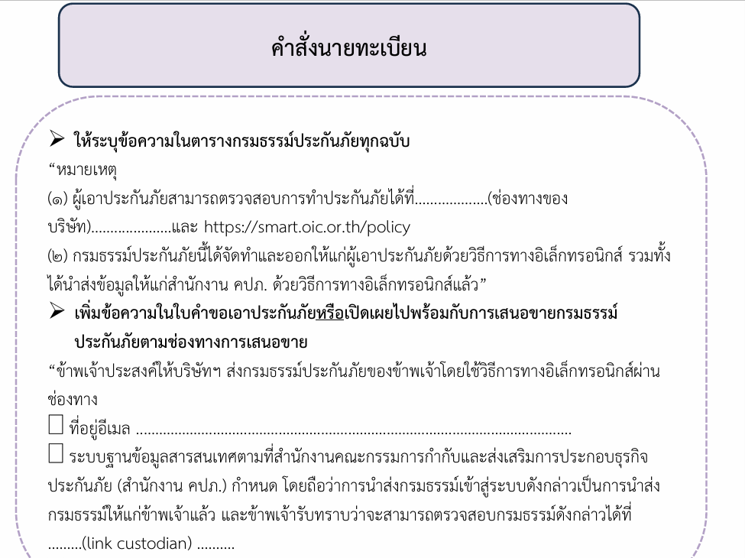
Business Impact / Business Change
หน้าตารางกรมธรรม์
PAPER POLICY PACK
ใบคำขอเอาประกัน
2027 EPOLICY is ORIGINAL
3
©2023 Thai Life Insurance

Slide 4
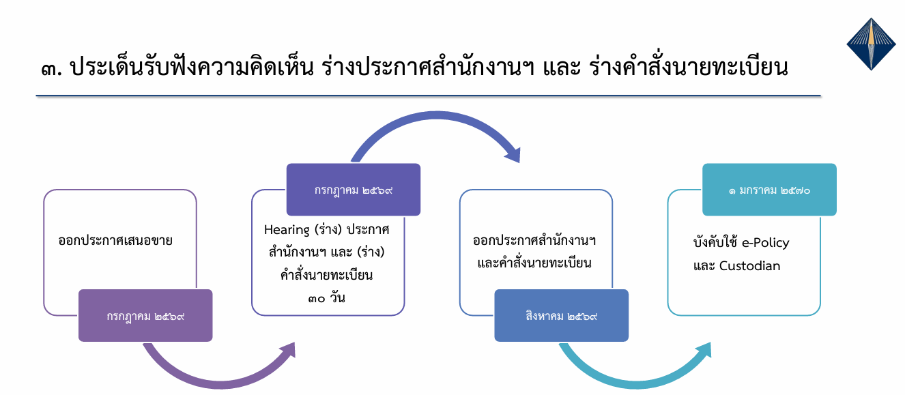
OIC Project Timeline

Slide 5
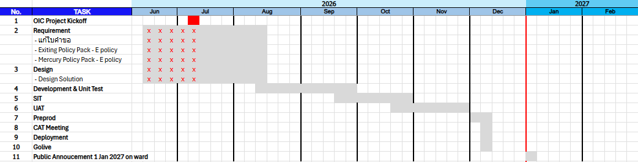
TLI Project Timeline (Draft)

Slide 6
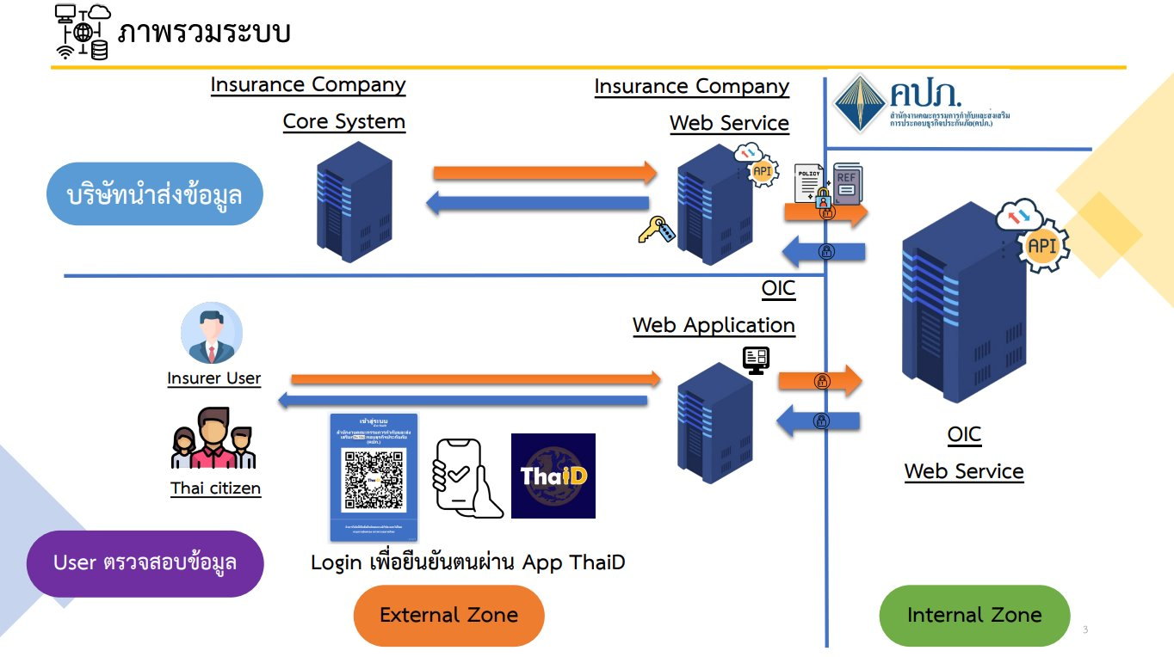
Background project
6
©2023 Thai Life Insurance

Slide 7
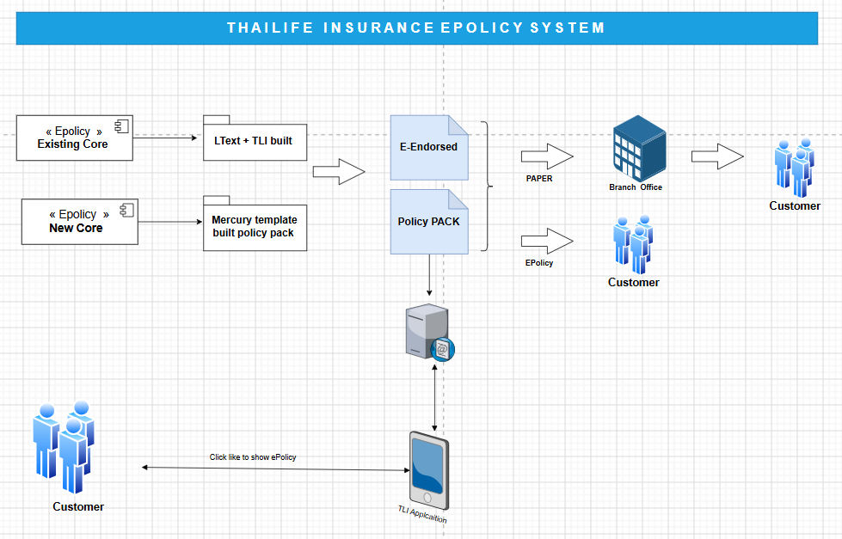
Business Impact / Business Change
AS IS PROCESS
7
©2023 Thai Life Insurance

Slide 8
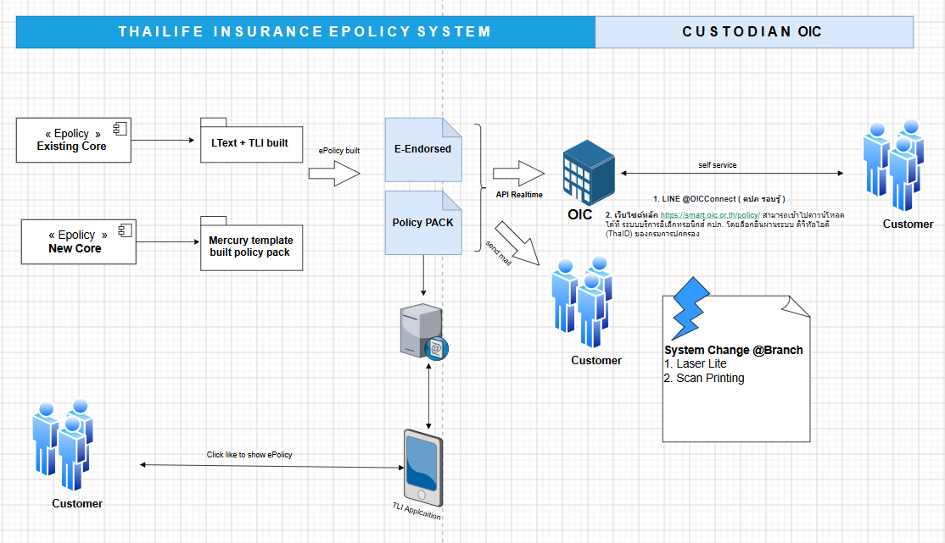
Business Impact / Business Change
TO BE PROCESS
8
©2023 Thai Life Insurance

Slide 9
Thank You
©2023 Thai Life Insurance

Slide 10
Appendix
©2023 Thai Life Insurance

Slide 11
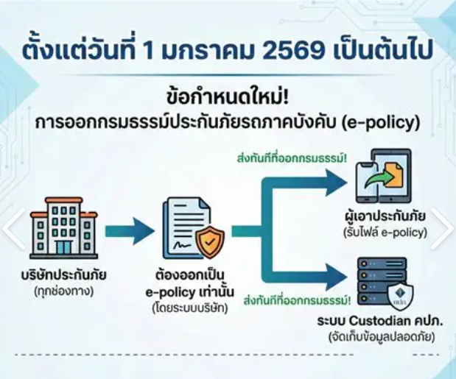
Background project
ระบบ Custodian ของ OIC คือระบบกลางสำหรับจัดเก็บและตรวจสอบกรมธรรม์ประกันภัยอิเล็กทรอนิกส์(e-Policy) เพื่อความปลอดภัยและความสะดวกในการเข้าถึงข้อมูลกรมธรรม์ทุกบริษัทในที่เดียว
วัตถุประสงค์หลักของระบบ Custodian
จัดเก็บกรมธรรม์ดิจิทัลอย่างปลอดภัยและถาวร
ลดการใช้เอกสารกระดาษและความเสี่ยงจาก
การสูญหายหรือเสียหาย
อำนวยความสะดวกให้ผู้เอาประกันสามารถตรวจสอบกรมธรรม์ของตนเองจากทุกบริษัทในที่เดียว
เพิ่มความโปร่งใสและความน่าเชื่อถือของธุรกรรมประกันภัย
11
©2023 Thai Life Insurance

Slide 12
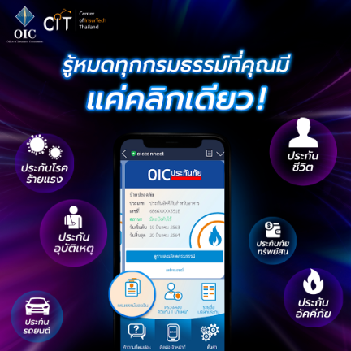

Background project
LINE @OICConnect:
เว็บไซต์หลัก https://smart.oic.or.th/policy/
12
©2023 Thai Life Insurance

Slide 13
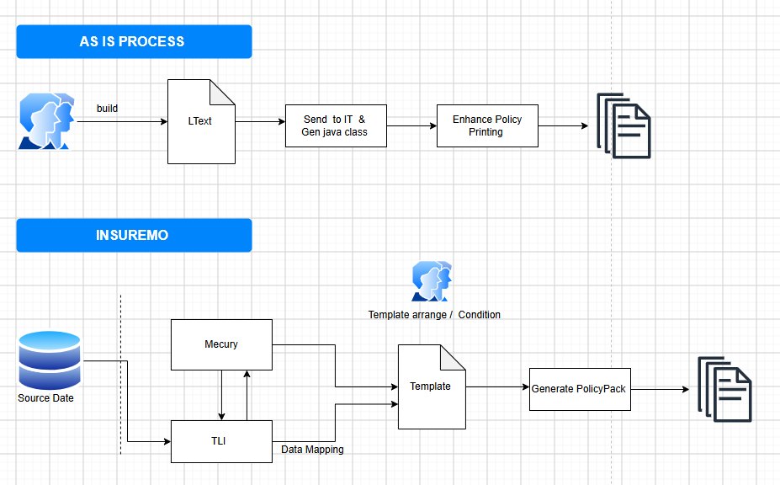
Business Impact / Business Change
ภาพนี้ เดี๋ยวแก้ใหม่นะ ซันนี่ กำลังทำให้
13
©2023 Thai Life Insurance

Slide 14
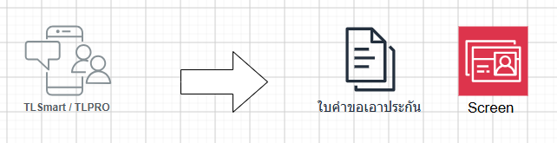

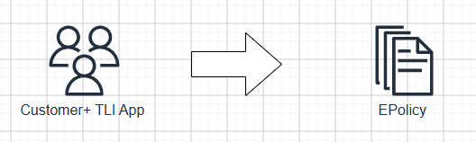

Business Impact / Business Change
ใบคำขอเอาประกัน / หน้าตาราง /แปะข้อความ
ลูกค้ายังสามารถขอเป็น policy paper(สำเนา) ได้
การแสดงข้อมูลหลัก / InsureMo
Call Center จะตอบลูกค้าได้อย่างไร
วันที่ส่งมอบ / รับมอบกรมธรรม์ ( FLP )
14
©2023 Thai Life Insurance

Slide 15
Technical
API Implementation / Testing
การจัดเตรียม Storage
POS/ CLAIM which issue endorsement
File Limitation : 20M , 15M, 10M , 5M
ทีม CORE ดำเนินการ build Epolicy ตามกลุ่มแบบประกันในปี 2027
Outsource Printing (แบบ OL ) อาจต้องขอ File จาก Vendor มาส่ง Custodian
( ยกเลิกทุก Vendor )

Slide 16
Custodian Demo
DEMO : CUSTODIAN SYSTEM ( OIC )
https://smart.oic.or.th/policy/Login
1 มกราคม 2570

